Slide 1
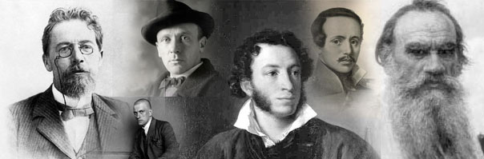
К вопросу о переходе к новому образовательному стандарту ООО в преподавании литературы
Ольга Владимировна Редина, учитель русского языка и литературы
МАОУ гимназия №1 города Тюмени

Slide 2
ГЛАВНЫЕ вопросы педагога
1.В чём суть перемен? К чему готовится учительское сообщество?
2. Какие мероприятия необходимы каждому методическому объединению словесников на этапе подготовки?

Slide 3
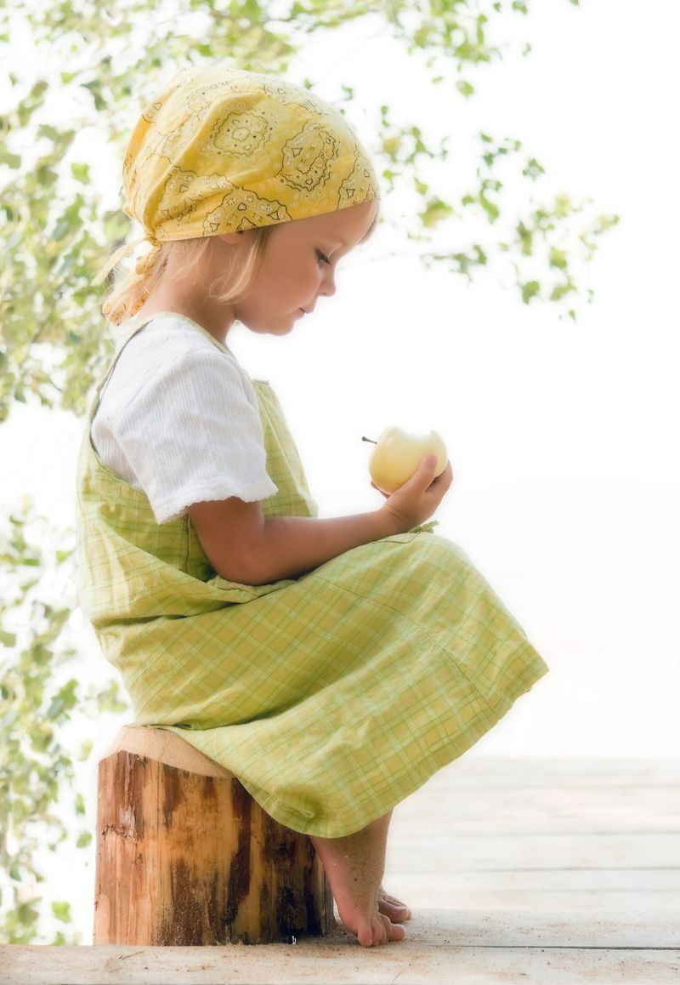
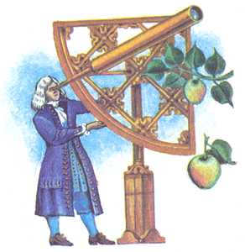
Взаимодействие, направленное на реализацию личностного потенциала, -
передача обучающимся не просто знаний, а способов работы
?

Slide 4

Реализация
личностного потенциала
ОСУЩЕСТВЛЯЕТСЯ
в ходе становления УУД

Slide 5
Личностные УУД обеспечивают ценностно-смысловую ориентацию учащихся. Применительно к УД выделяют:
1. личностное, профессиональное, жизненное самоопределение
2.действие СМЫСЛООБРАЗОВАНИЯ (установление связи между целью и мотивом, «присвоение» способа)
3. действие нравственно-этического оценивания

Slide 6
Примерная рабочая программа позволит учителю реализовать в процессе преподавания литературы современные подходы к формированию личностных, метапредметных и предметных результатов обучения, сформулированных в Федеральном государственном образовательном стандарте основного общего образования; определить обязательную (инвариантную) часть содержания учебного курса по литературе; определить и структурировать планируемые результаты обучения и содержание учебного предмета «Литература» по годам обучения в соответствии с ФГОС ООО (утв. приказом Министерства образования и науки РФ от 17 декабря 2010 г. № 1897, с изменениями и дополнениями от 29 декабря 2014 г., 31 декабря 2015 г., 11 декабря 2020 г.);

Slide 7

Цели изучения предмета «Литература» в основной школе состоят в формировании у обучающихся потребности в качественном чтении, культуры читательского восприятия, понимания литературных текстов и создания собственных устных и письменных высказываний; в развитии чувства причастности к отечественной культуре и уважения к другим культурам…

Slide 8
А) Задачи, связанные с пониманием литературы как одной из основных национально-культурных ценностей народа, как особого способа познания жизни, с обеспечением культурной самоидентификации;
Б) Задачи, связанные с осознанием значимости чтения и изучения литературы для дальнейшего развития обучающихся;
В) Задачи, связанные с воспитанием квалифицированного читателя, обладающего эстетическим вкусом, с формированием умений воспринимать, анализировать, критически оценивать и интерпретировать прочитанное;
Г) Задачи, связанные с осознанием обучающимися коммуникативно-эстетических возможностей языка на основе изучения выдающихся произведений отечественной культуры, культуры своего народа, мировой культуры, направлены на совершенствование речи школьников на примере высоких образцов художественной литературы и умений создавать разные виды устных и письменных высказываний, редактировать их, а также выразительно читать произведения, в том числе наизусть…

Slide 9
5 класс | 6 класс
1) Иметь начальные представления об общечеловеческой ценности литературы … 2) понимать, что литература — это вид искусства и что художественный текст отличается от текста научного, делового, публицистического; | Понимать общечеловеческую и духовно-нравственную ценность литературы,… 2) понимать особенности литературы как вида словесного искусства, отличать художественный текст от текста научного, делового, публицистического;
3) владеть элементарными умениями воспринимать, анализировать, интерпретировать и оценивать прочитанные произведения: - определять тему и главную мысль произведения, иметь начальные представления о родах и жанрах литературы; характеризовать героев-персонажей, давать их сравнительные характеристики; - выявлять элементарные особенности языка художественного произведения, поэтической и прозаической речи; - понимать смысловое наполнение теоретико-литературных понятий и учиться использовать их в процессе анализа и интерпретации произведений: художественная литература и устное народное творчество; проза и поэзия; художественный образ; литературные жанры (народная сказка, литературная сказка, рассказ, повесть, стихотворение, басня); тема, идея, проблематика; сюжет, композиция; литературный герой (персонаж), речевая характеристика персонажей; портрет, пейзаж, художественная деталь; эпитет, сравнение, метафора, олицетворение; аллегория; ритм, рифма; - | 3) осуществлять элементарный смысловой и эстетический анализ произведений фольклора и художественной литературы; воспринимать, анализировать, интерпретировать и оценивать прочитанное (с учётом литературного развития обучающихся); - определять тему и главную мысль произведения, основные вопросы, поднятые автором; указывать родовую и жанровую принадлежность произведения; выявлять позицию героя и авторскую позицию; характеризовать героев-персонажей, давать их сравнительные характеристики; выявлять основные особенности языка художественного произведения, поэтической и прозаической речи; - понимать сущность теоретико-литературных понятий и учиться использовать их в процессе анализа и интерпретации произведений, оформления собственных оценок и наблюдений: художественная литература и устное народное творчество; проза и поэзия; художественный образ; роды (лирика, эпос), жанры (рассказ, повесть, роман, басня, послание); форма и содержание литературного произведения; тема, идея, проблематика; сюжет, композиция; стадии развития действия: экспозиция, завязка, развитие действия, кульминация, развязка; повествователь, рассказчик, литературный герой (персонаж), лирический герой, речевая характеристика героя; портрет, пейзаж, художественная деталь; юмор, ирония; эпитет, метафора, сравнение; олицетворение, гипербола; антитеза, аллегория; стихотворный метр (хорей, ямб), ритм, рифма, строфа; - выделять в произведениях элементы художественной формы и обнаруживать связи между ними;

Slide 10
5 класс | 6 класс | 7 класс
понимать смысловое наполнение теоретико-литературных понятий и учиться использовать их в процессе анализа и интерпретации произведений: художественная литература и устное народное творчество; проза и поэзия; художественный образ; литературные жанры (народная сказка, литературная сказка, рассказ, повесть, стихотворение, басня); | - понимать сущность теоретико-литературных понятий и учиться использовать их в процессе анализа и интерпретации произведений, оформления собственных оценок и наблюдений: художественная литература и устное народное творчество; проза и поэзия; художественный образ; роды (лирика, эпос), жанры (рассказ, повесть, роман, басня, послание); | - понимать сущность и элементарные смысловые функции теоретико-литературных понятий и учиться самостоятельно использовать их в процессе анализа и интерпретации произведений, оформления собственных оценок и наблюдений: художественная литература и устное народное творчество; проза и поэзия; художественный образ; роды (лирика, эпос), жанры (рассказ, повесть, роман, послание, поэма, песня);

Slide 11
5 класс | 6 класс | 7 класс
тема, идея, проблематика; сюжет, композиция; литературный герой (персонаж), речевая характеристика персонажей; портрет, пейзаж, художественная деталь; эпитет, сравнение, метафора, олицетворение; аллегория; ритм, рифма; | форма и содержание литературного произведения; тема, идея, проблематика; сюжет, композиция; стадии развития действия: экспозиция, завязка, развитие действия, кульминация, развязка; повествователь, рассказчик, литературный герой (персонаж), лирический герой, речевая характеристика героя; | форма и содержание литературного произведения; тема, идея, проблематика; пафос (героический, патриотический, гражданский и др.); сюжет, композиция, эпиграф; стадии развития действия: экспозиция, завязка, развитие действия, кульминация, развязка;

Slide 12
